Slide 1
CONSEJO NACIONAL DE SEGURIDAD VIAL
PLAN ESTRATÉGICO NACIONAL DE
SEGURIDAD VIAL DEL PERÚ
PENsv 2017-2021
Econ: Emilio Reaño Gutiérrez
JULIO. 20 / 2018

Slide 2
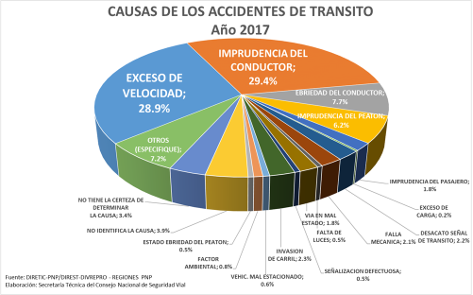
La siniestralidad vial : ¿crisis de institucionalidad y/o ciudadanía?
RESULTADOS DE SINIESTRALIDAD TOTAL | ACCIDENTES | FALLECIDOS | HERIDOS | VICTIMAS
PERIODO 2010-2017 | 739 941 | 23 991 | 436 337 | 460 328
PROMEDIO ANUAL | 92 493 | 2 999 | 54 542 | 57 541
TASA POR CADA 100MIL HABITANTES-2017 | 277.0 | 8.9 | 173.0

Slide 3
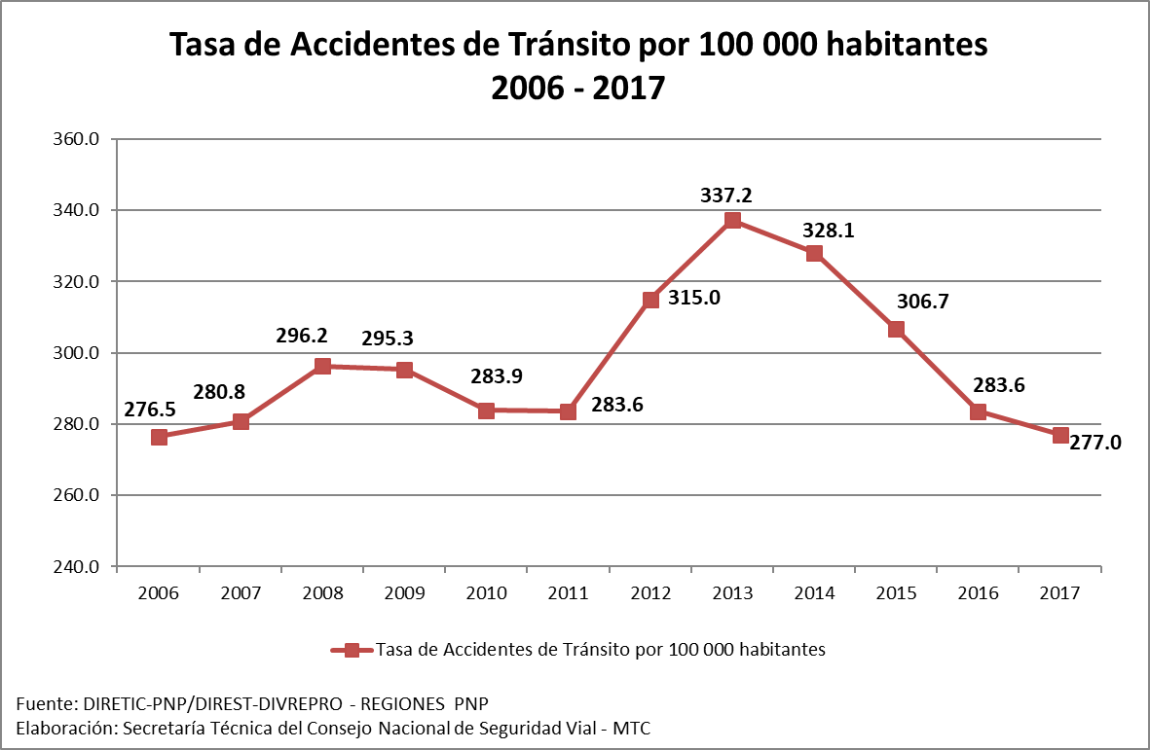
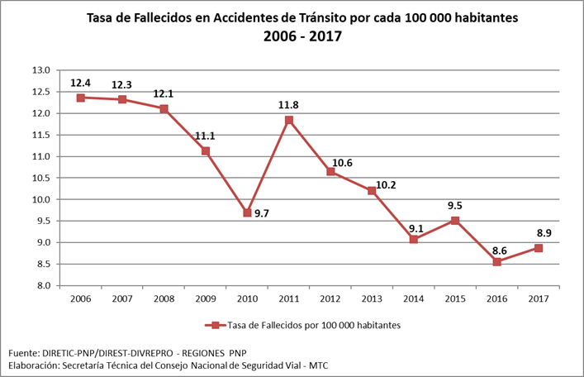

Slide 4
Existe una fuerte combinación entre, pérdida de valores, con serias deficiencias en la gestión publica de la movilidad, una descontrolada expansión de las ciudades y un desordenado crecimiento del parque automotor, etc. que está produciendo un cóctel explosivo en el espacio público, en la salud pública y la economía: un alto costo por perdidas de vidas y lesiones graves
Hemos generado una sociedad muy violenta, conflictiva, insegura. Nos estamos deshumanizando.
Estamos frente a una epidemia de siniestralidad vial. Contando victimas ( 460mil en 8 años)
La mayor pérdida de vidas en el transito esta concentrada en nuestras ciudades, y de estas, se tiene como víctimas a peatones y pasajeros.
La tasa de mortalidad debida al tránsito en todo el país es de 8.9 por 100mil habitantes. No obstante, tras este promedio nacional se ocultan marcadas diferencias entre una región a otra.
La cantidad de personas que mueren anualmente en accidentes de tránsito es mayor al número de víctimas mortales de la delincuencia: “Hay más muertes en accidentes de tránsito que por sicariato.

Slide 5
PENSV: 2017-2021 Camino al Bicentenario
La vida es invaluable y la pérdida, así sea de una sola vida en un siniestro vial, es inaceptable.
PENSV: 2017-2021: PRIORITARIA ATENCION A LA SEGURIDAD VIAL: vivencial/opción/alternativa. Movilidad / invención
La seguridad vial es cuestión social de primer orden, de derecho a la vida, a la movilidad segura; de gran incidencia sobre la economía nacional, productividad de las empresas, la salud de los ciudadanos , es decir sobre la calidad de vida.
EN ESE SENTIDO, La protección de la vida de nuestros ciudadanos requiere prioritaria atención y salvarlos, demanda de nuestra intervención decidida para evitar sucesos lamentables.
PENSV: 2017-2021: CUMPLIMIENTO DE LOS MANDATOS INTERNACIONALES:
La seguridad vial es Agenda Mundial, incorporada en primera línea por los países que buscan prosperidad y bienestar.
Insertarnos al mundo moderno y civilizado exige el cumplimiento de metas mundiales, acuerdos que ya hemos firmado
Naciones Unidas:
OMS Decenio de la Seguridad Vial 2011-2020;
Agenda de Desarrollo Sostenible: ODS 2030. transformación del mundo

Slide 6
CUMPLIMIENTO DE ACUERDOS INTERNACIONALES
Armonización del PLAN ESTRATEGICO NACIONAL DE SEGURIDAD VIAL con:
PILARES DE ACCIÓN
«DECENIO DE ACCIÓN PARA LA SEGURIDAD VIAL» 2011-2020
PILAR 1
GESTION DE LA SEGURIDAD VIAL
PILAR 2
VIAS DE TRANSITO Y MOVILIDAD MAS SEGURAS
PILAR 5
RESPUESTAS TRAS LOS ACCIDENTES
PILAR 3
PILAR 4
VEHICULOS MAS SEGUROS
USUARIOS DE VIAS DE TRANSITO MAS SEGUROS
Asamblea General de las Naciones Unidas
OBJETIVO
Estabilizar y, posteriormente, reducir las cifras previstas de víctimas mortales en accidentes de tránsito en todo el mundo.
ENFOQUE SISTEMICO DE LA SEGURIDAD VIAL
META:
Reducir a la mitad el número de muertos y lesionados causados por accidentes de trafico en el mundo.

Slide 7
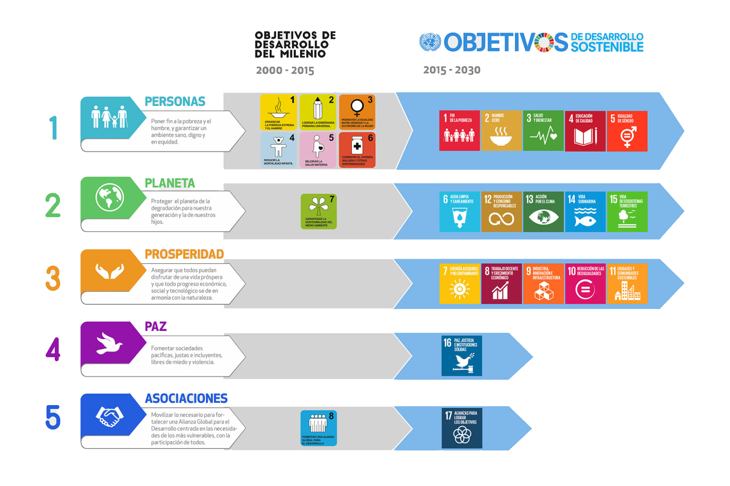
CUMPLIMIENTO DE ACUERDOS INTERNACIONALES
Armonización del PLAN ESTRATEGICO NACIONAL DE SEGURIDAD VIAL con:
17 objetivos de desarrollo sostenible,
con 169 metas que cada país
debe cumplir al 2030.
Finalidad: poner énfasis en la lucha contra la pobreza en todas sus formas e implementar estrategias.
3. SALUD Y BIENESTAR
Rectifica Plan del decenio de la seguridad vial
11. CIUDADES Y COMUNIDADES SOSTENIBLES
Incorpora movilidad segura: ciudades para las personas

Slide 8
CUMPLIMIENTO DE ACUERDOS INTERNACIONALES
Armonización del PLAN ESTRATEGICO NACIONAL DE SEGURIDAD VIAL con:
Desde el 2016, los Objetivos de Desarrollo Sostenible ODS han empezado a orientar las políticas publicas de los países del mundo.
Transformar nuestro mundo: la agenda 2030 para el desarrollo sostenible. Metas 3.6 y 11.2
CUMPLIMIENTO
ODS
AGENDA 2030
OBJETIVO 3. Garantizar una vida sana y promover el bienestar para todos en todas las edades: META 3.6
META 3.6: Para 2020, reducir a la mitad el número de muertes y lesiones causadas por accidentes de tráfico en el mundo
OBJETIVO 11. Lograr que las ciudades y los asentamientos humanos sean inclusivos, seguros, resilientes y sostenibles : METAS 11.2
Meta 11.2: Para 2030, proporcionar acceso a sistemas de transporte seguros, asequibles, accesibles y sostenibles para todos y mejorar la seguridad vial, en particular mediante la ampliación del transporte público, prestando especial atención a las necesidades de las personas en situación vulnerable, las mujeres, los niños, las personas con discapacidad y las personas de edad".

Slide 9
INSTRUMENTO DIRECTRIZ ALINEADO A OBJETIVOS NACIONALES Y SECTORIALES

Slide 10
EL PENsv 2017-2021
El plan estratégico nacional de seguridad vial busca:
Consolidar ciudadanía para preservar la vida: Prevenir la pérdida de una vida más en los siniestros de tránsito.
“ una ciudadanía de seguridad vial”, de deberes y derechos en el uso del espacio público para nuestra movilidad cotidiana;
significa transformación, cambio desde un enfoque reactivo (contar fallecidos y buscar culpables) a uno preventivo (preservar la vida en todo lugar, para todos nuestros desplazamientos y para todos los usuarios).

Slide 11
PENSV: MODELO CONCEPTUAL - COMPONENTES
COMPONENTES
NIVEL 1
NIVEL 2
A. GESTIÓN
INTERINSTITUCIONAL
A.1 Marco Institucional y Normativo
Proceso integral donde se articulan y ejecutan, políticas, estrategias, normas, procedimientos y actividades, con la finalidad de proteger a los usuarios del sistema de tránsito y su medio ambiente, en un marco de respeto a sus derechos fundamentales.
A.2 Articulación Interinstitucional
B.1 Espacio Público de infraestructura vial
B. INFRAESTRUCTURA
VIAL Y ENTORNO
B.2 Seguridad Vial Preventiva
MODELO
CONCEPTUAL
DEL SISTEMA
DE
SEGURIDAD
VIAL
B.3 Área de Concentración de Siniestros
C.1 Parque Vehicular
C. CARACTERÍSTICAS DEL VEHÍCULO Y EQUIPAMIENTO
C.2 Seguridad Activa
C.3 Seguridad Pasiva
D. USUARIOS DE LAS VÍAS
D.1 Concientización
D.2 Formación y Educación Vial
E. SISTEMA DE ATENCIÓN A VÍCTIMAS
E.1 Atención de emergencias de víctimas de accidentes de tránsito

Slide 12
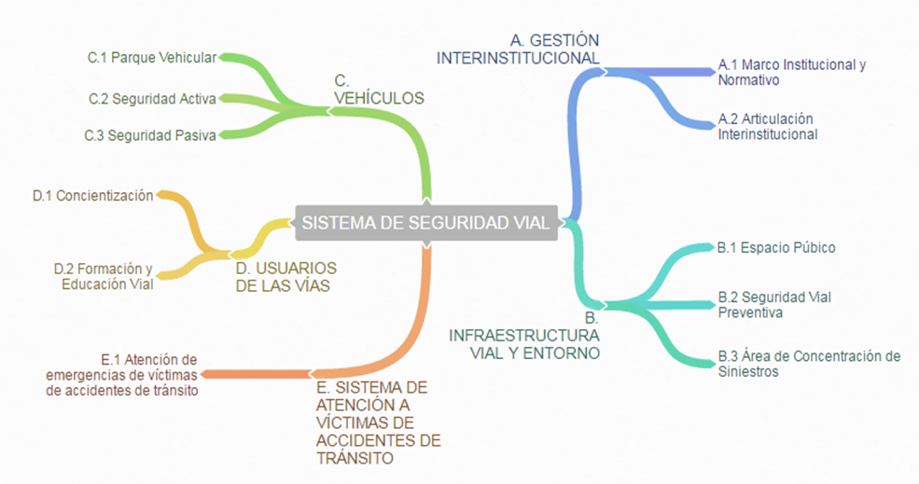
SEGURIDAD VIAL ES COMPLEJA/ DINAMICA MULTISECTORIAL, MULTIESCALAR
La seguridad vial nos humaniza, por eso no podemos renunciar a la seguridad vial, porque de no hacerlo dejamos de ser personas civilizadas que nos respetamos entre si.
De no hacerlo nos deshumanizamos y vivimos la ley del que tiene el arma :el vehículo
La seguridad vial es vivencial, de todos los días, no es una opción, una alternativa.
Hemos nacido con seguridad vial, es propio de la conservación de la vida, de la especie; instinto de la preservación. Nacemos, somos energía y movimiento

Slide 13
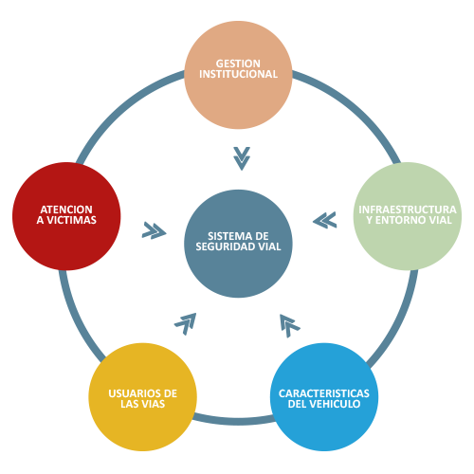
INTERRELACIÓN: 5 COMPONENTES
Transversalidad de la seguridad vial en nuestra sociedad y como tal requiere un gran esfuerzo de articulación y armonización y coordinación de acciones
Articulando Tres niveles de gobierno: Nac, Reg, Loc
Coordinando con todos
los agentes: sociales , económicos y culturales.
Involucrando a muchos sectores:
Salud, educación , transporte, justicia, PNP, Vivienda, Trabajo, INDECOPI, etc.
Involucrando a diversidad de territorio y modos de transporte. MZ, urb, ciudades, regiones: no hay territorio aislado
Posición, rol y función

Slide 14
APUESTA DEL PAÍS POR LA SEGURIDAD VIAL
VISIÓN
OBJETIVO ESTRATÉGICO
Consolidar a Perú como un país que internalizó el concepto de seguridad vial, con un enfoque de desarrollo humano transformándose en un referente en materia de movilidad segura en la región.
Reducir las consecuencias que generan los siniestros de tránsito sobre las vidas humanas
2021
2025
Disminuir las víctimas de accidentes de tránsito (fallecidos y lesionados)
30%
50%

Slide 15
Y COMO VAMOS HACER EL CAMBIO : ACCIONES ESTRATÉGICAS
Objetivo Estratégico (Impacto)
Acciones Estratégicas (Resultados)
AE1 Mejorar las gobernanza del Sistema de Seguridad Vial
Reducir las consecuencias que generan los accidentes de Tránsito sobre las vidas humanas.
AE2 Mejorar las condiciones de seguridad de las infraestructura vial
AE3 Mejorar las condiciones de seguridad de los vehículos
AE4 Fortalecer la Ciudadanía en Seguridad Vial
AE5 Mejorar la respuesta de atención de emergencias de víctimas de Accidentes de Tránsito

Slide 16
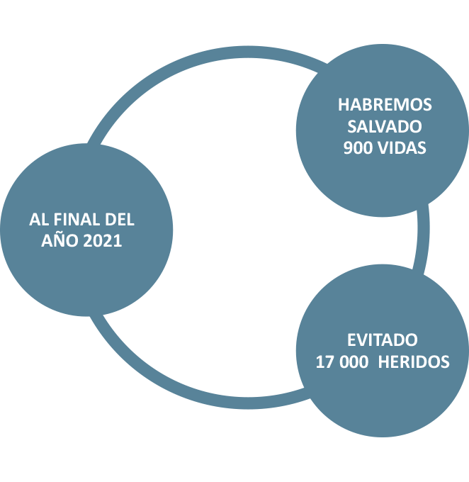
Metas del pemSV 2017-2021
Metas Globales de Siniestros de tránsito al 2021
Disminuir, al 2021 en un 30% el número de fallecidos en accidentes de tránsito por cada 100 mil habitantes.
Disminuir, al 2021 en un 30%, el número de lesionados en accidentes de tránsito por cada 100 mil habitantes.

Slide 17
METAS AL BICENTENARIO DE LA REPÚBLICA: 2021
FACTORES DE RIESGO PRIORITARIO
EXCESO DE VELOCIDAD EN LA CONDUCCIÓN
CONSUMO DE ALCOHOL EN LA CONDUCCION
DISMINUIR EN UN 30% EL NÚMERO
DE SINIESTROS DE TRÁNSITO Y
EL NÚMERO DE FALLECIDOS
CUYA CAUSA SEA ATRIBUIDA A LAS…
IMPRUDENCIA DE LOS USUARIOS DE LAS VIAS
FALLAS MECÁNICAS DE LOS VEHÍCULOS
MALAS CONDICIONES DE LA INFRAESTRUCTURA
Reducir en un 30% el número de INFRACTORES AL TRÁNSITO
Aumentar en un 30% el número de ATENCIONES DE EMERGENCIAS GENERADAS POR
SINIESTROS EN EL TRÁNSITO

Slide 18
METAS INSTITUCIONALES Hacia una gobernanza del sistema de seguridad vial efectiva
Metas institucionales para emprender procesos de cambio y transformación en ciudadanía de seguridad vial:
Fortalecer la institucionalidad de la Seguridad Vial del Perú, mediante la creación por ley de una entidad con capacidad organizativa, financiera y normativa que sea responsable de la ejecución y seguimiento de las medidas y actividades establecidas en el presente Plan.
Implementar el Observatorio de Seguridad Vial en el Perú, en la Secretaría Técnica del Consejo Nacional de Seguridad Vial
Modernizar un sistema estadístico de recolección y procesamiento de datos de la Policía Nacional del Perú.

Slide 19
LINEAMIENTOS Y ACCIONES RELEVANTES DEL PENSV 2017-2021:
Institucionalizar
la Seguridad Vial
Introducir Criterios de seguridad
vial en Vehículos e Inversión en Infraestructura Vial
Educar, Fiscalizar e Informar
para Internalizar una Cultura
de la Prevención de Siniestros
Consensuar, Potenciar y Coordinar
para una Respuesta Efectiva y
Oportuna ante la Emergencia

Slide 20
LINEAMIENTOS Y ACCIONES RELEVANTES DEL PENSV 2017-2021:
Institucionalizar
la Seguridad Vial
Una Política de Estado, una entidad que coordine y lidere el proceso, dentro de un Sistema Nacional de Seguridad Vial.
Introducir Criterios de seguridad
vial en Vehículos e Inversión en Infraestructura Vial
Educar, Fiscalizar e Informar
para Internalizar una Cultura
de la Prevención de Siniestros
Consensuar, Potenciar y Coordinar
para una Respuesta Efectiva y
Oportuna ante la Emergencia

Slide 21
LINEAMIENTOS Y ACCIONES RELEVANTES DEL PENSV 2017-2021:
Institucionalizar
la Seguridad Vial
Introducir Criterios de seguridad
vial en Vehículos e Inversión en Infraestructura Vial
Movilidad segura para todos los usuarios y en todos sus modos .
Educar, Fiscalizar e Informar
para Internalizar una Cultura
de la Prevención de Siniestros
Consensuar, Potenciar y Coordinar
para una Respuesta Efectiva y
Oportuna ante la Emergencia

Slide 22
LINEAMIENTOS Y ACCIONES RELEVANTES DEL PENSV 2017-2021:
Institucionalizar
la Seguridad Vial
Introducir Criterios de seguridad
vial en Vehículos e Inversión en Infraestructura Vial
Educar, Fiscalizar e Informar
para Internalizar una Cultura
de la Prevención de Siniestros
Ciudadanía en seguridad vial. Respeto por el otro y por las normas, responsables y comprometidos, con deberes y derechos frente al Desarrollo.
Consensuar, Potenciar y Coordinar
para una Respuesta Efectiva y
Oportuna ante la Emergencia

Slide 23
LINEAMIENTOS Y ACCIONES RELEVANTES DEL PENSV 2017-2021:
Institucionalizar
la Seguridad Vial
Introducir Criterios de seguridad
vial en Vehículos e Inversión en Infraestructura Vial
Educar, Fiscalizar e Informar
para Internalizar una Cultura
de la Prevención de Siniestros
Consensuar, Potenciar y Coordinar
para una Respuesta Efectiva y
Oportuna ante la Emergencia
Actuación conjunta y coordinada para una respuesta efectiva ante un siniestro vial. Salvar una vida hasta el ultimo instante

Slide 24
IMPACTO: OE
REDUCIR LAS CONSECUENCIAS QUE GENERAN LOS ACCIDENTES DE TRANSITO SOBRE LAS VIDAS HUMANAS
5
23
90
Líneas Estratégicas
Programas/ proyectos
Actividades/ tareas
RESULTADO
PRODUCTO

Slide 25
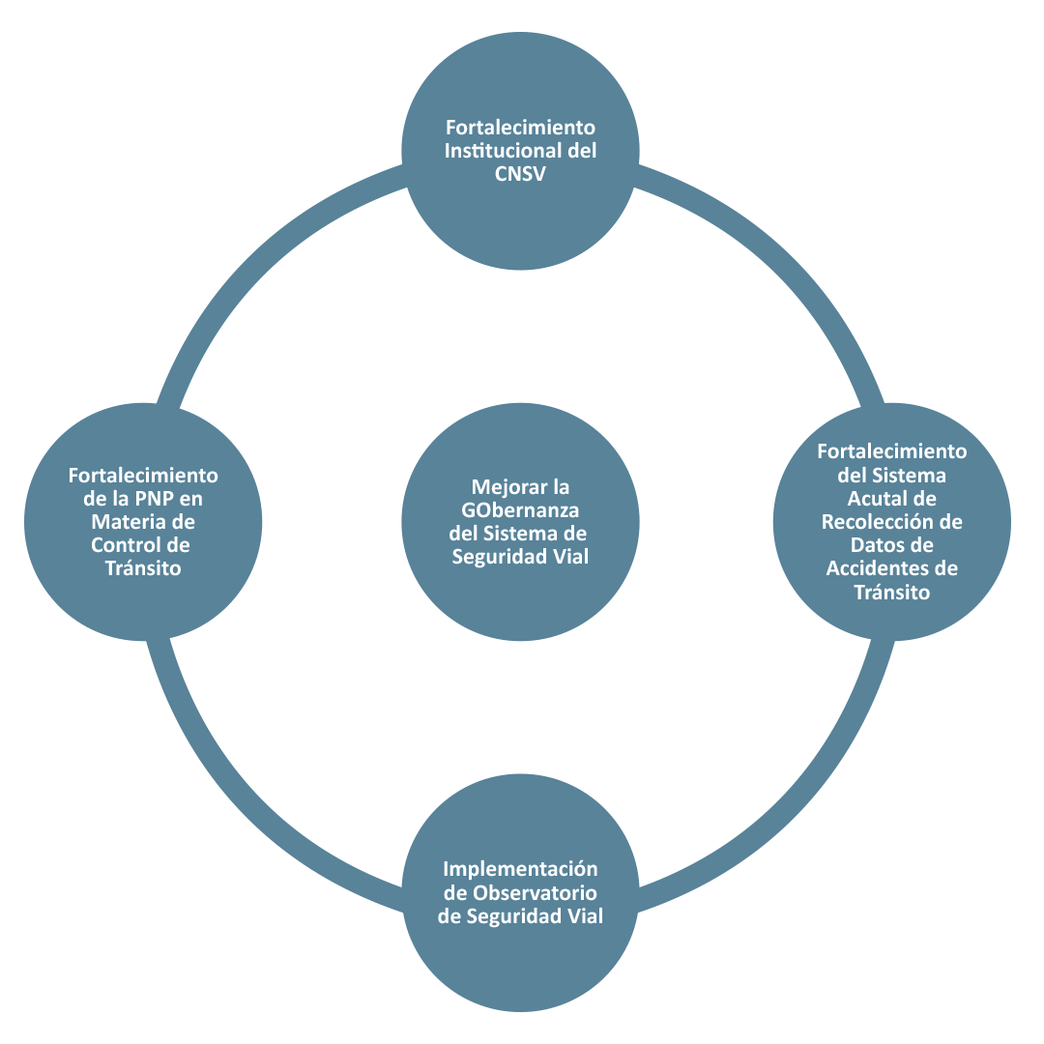
MEJORAR LA GOBERNANZA DEL SISTEMA DE SEGURIDAD VIAL
La gestión de la seguridad vial debe estar soportada en una estructura institucional sólida, organizada bajo los principios de coordinación, participación e investigación y sustentada en una adecuada y suficiente capacidad técnica y operativa, con recursos tanto humanos como económicos.
Variable Estratégica VE1:
Nivel de implementación de las medidas de política.
Indicador: Publicación de normas de seguridad vial
Variable Estratégica VE2:
Cumplimiento de la meta de seguridad vial del Decenio
Indicador: Tasa de fallecidos en accidentes de tránsito por cada 100 mil habitantes
Indicador: Tasa de lesionados o heridos en accidentes de tránsito por cada 100 mil habitantes
23 proyectos

Slide 26
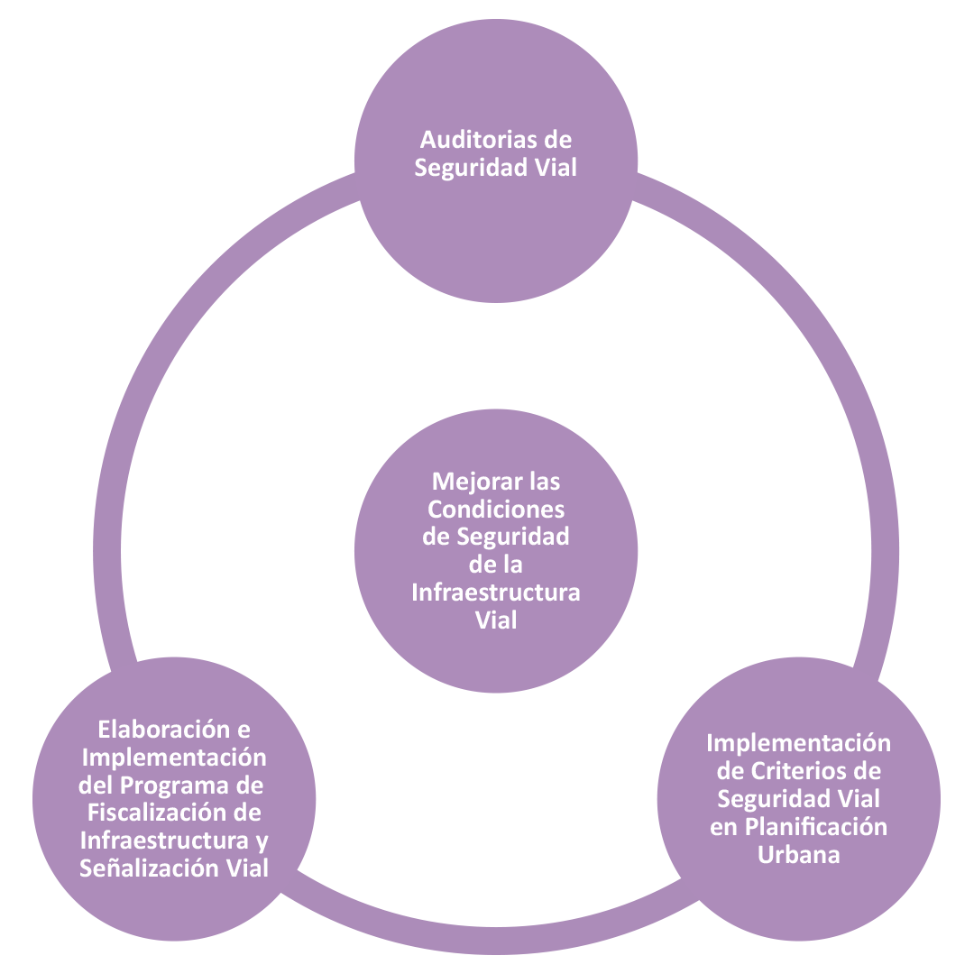
MEJORAR LAS CONDICIONES DE SEGURIDAD DE LA INFRAESTRUCTURA VIAL
Se definen los elementos y se incorporan los principios de la seguridad en la planeación, diseño y construcción de infraestructura vial; se incorporan procesos sistemáticos para verificación del cumplimiento de los estándares como las Auditorias e inspecciones de Seguridad Vial ASV, la realización de intervenciones correctivas sobre vías en operación, la implementación de redes seguras para peatones y ciclistas, la adaptación física de zonas(ZONAS viales (ZONAS 30-50),para controlar la velocidad vehicular, la ampliación y recuperación del sistema de señalización vial, la modernización y ampliación del sistema de semaforización y el mantenimiento que debe alcanzar la red vial.
Variable Estratégica VE3:
Condiciones de seguridad de la infraestructura
Indicador : Tasa de accidentes de tránsito generados por las malas condiciones de la infraestructura vial por cada 100mil habitantes
12 proyectos

Slide 27
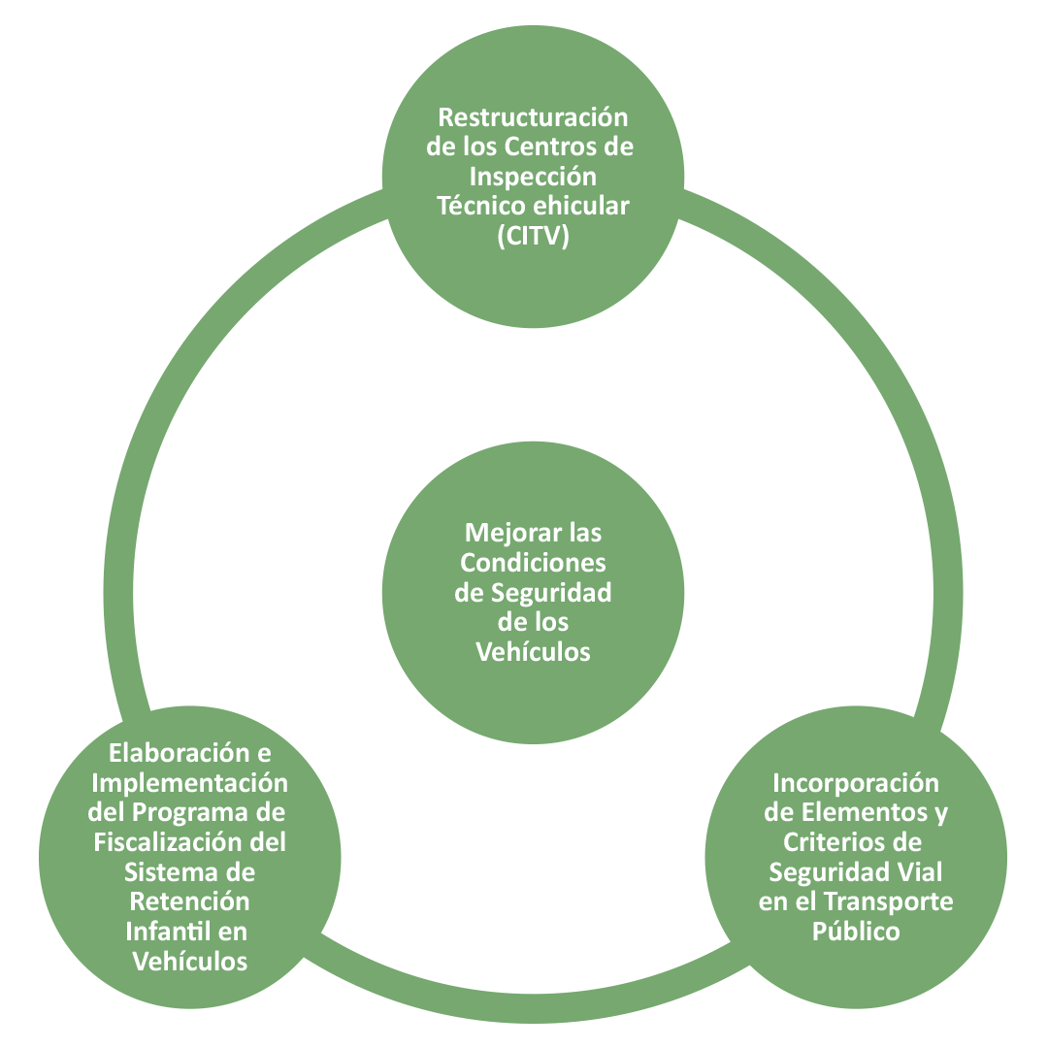
MEJORAR LAS CONDICIONES DE SEGURIDAD DE LOS VEHÍCULOS
Las acciones que integran esta línea de acción tienen como objetivo velar porque los vehículos operen en buenas condiciones mecánicas, con todos sus sistemas trabajando correctamente, que no hayan sido sometidos a modificaciones peligrosas que afecten su seguridad y cuenten con los dispositivos mínimos de seguridad.
Variable Estratégica VE4:
Nivel de seguridad del vehículo
Indicador: Tasa de accidentes de tránsito generados por fallas mecánicas por cada 100mil habitantes.
10 proyectos

Slide 28
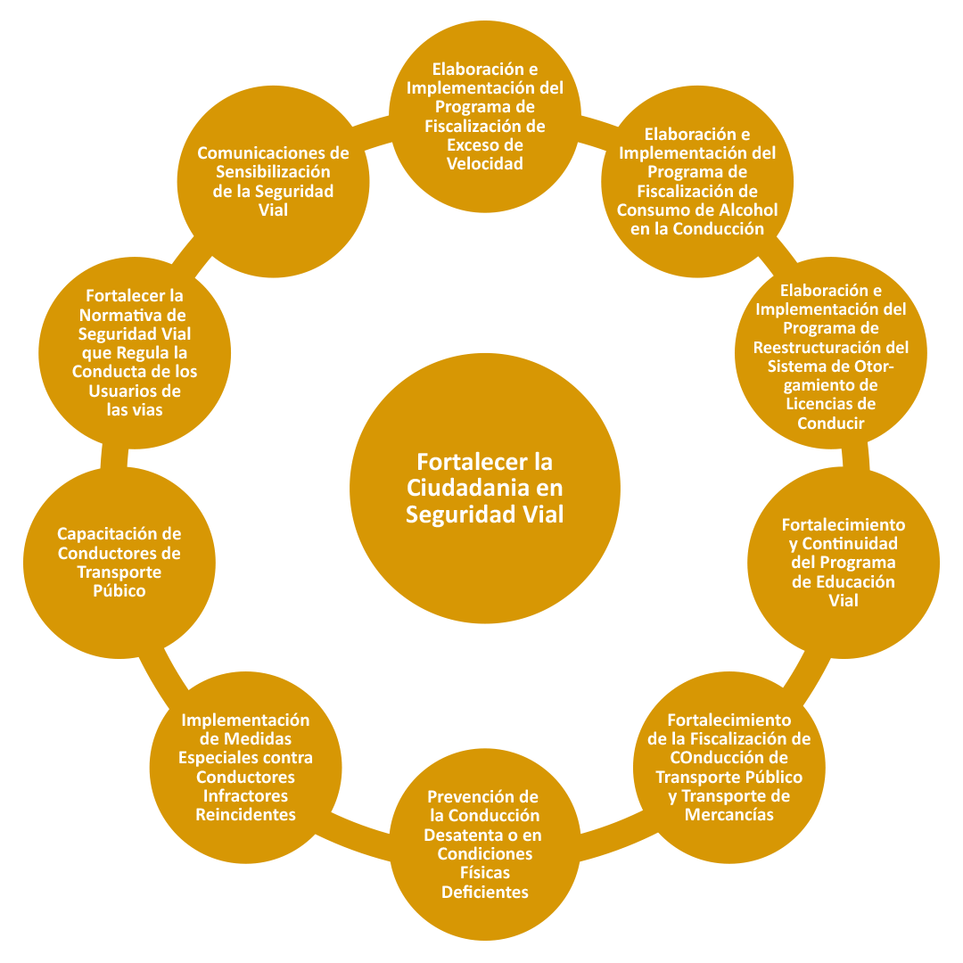
31 proyectos
FORTALECER LA CIUDADANÍA EN
SEGURIDAD VIAL
Esta línea estratégica es una de la más importantes, va dirigida a quienes son protagonistas de la siniestralidad, responsables en un gran porcentaje de la ocurrencia de los siniestros y de los daños a las persona y patrimonios y de quienes por la adopción de decisiones positivas es posible obtener cambios en los comportamientos.
Variable Estratégica VE5:
Accidentes de tránsito generados por el factor humano
Indicador: Tasa de accidentes de tránsito generados por imprudencias de los usuarios de las vías por cada 100mil habitantes.
Variable Estratégica VE6 :
Fortalecimiento de la educación vial en usuarios
Indicador: Tasa de infracciones al tránsito por cada 10mil habitantes

Slide 29
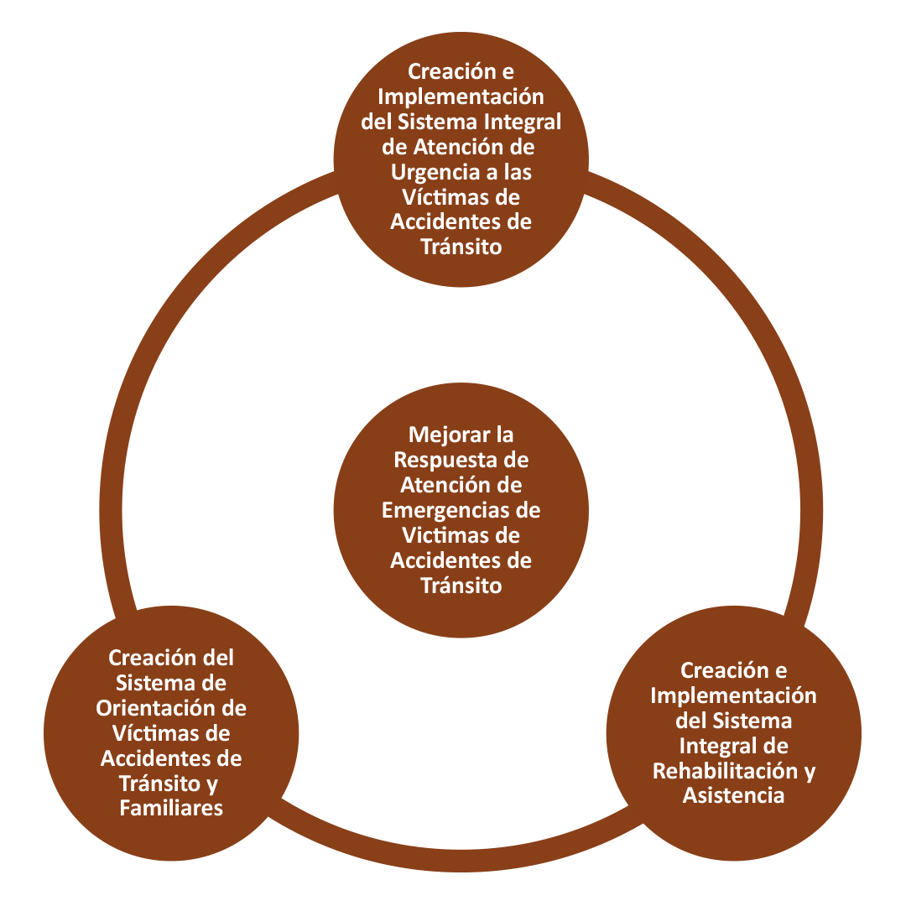
MEJORAR LA RESPUESTA DE ATENCIÓN DE EMERGENCIAS DE VÍCTIMAS DE ACCIDENTES DE TRÁNSITO
La atención de las víctimas de los siniestros viales requiere de una reestructuración integral. Requiere de un sistema unificado. Se busca mejorar los tiempos de respuesta y agilizar la atención medica inicial en los servicios de urgencias para garantizar el derecho a la salud y priorizar el principio de protección de la vida, mediante un plan de mejoramiento integral que responda a la demanda de los servicios, con el número suficiente de ambulancias debidamente equipadas, con una central única que coordine y regule los despachos, procurando agilidad en la atención pre hospitalaria
Variable Estratégica VE7:
Respuesta a las emergencias en accidentes de tránsito.
Indicador: Tasa de atenciones de emergencias en accidentes de tránsito por cada 100mil habitantes.
14 proyectos

Slide 30
Muchas Gracias.
ereano@mtc.Gob.pe
996362484

